Slide 1
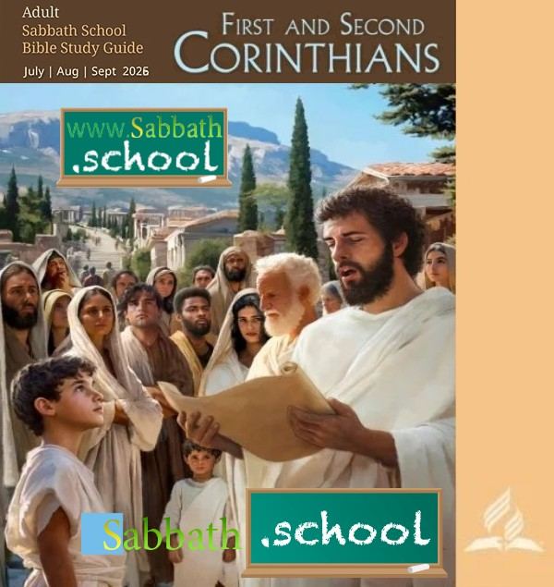
పెద్దల సబ్బాతుబడి పాఠములు కొరింథీయులకు వ్రాసిన
1, 2 పత్రికలు
12 “అబద్ధ బోధకులతో వ్యవహరించుట”
జూలై | ఆగస్టు | సెప్టెంబర్ 2026

Slide 2

అబద్ధ బోధకులతో వ్యవహరించుట
2026 సెప్టెంబరు 19వ తేదీ 12వ పాఠం

Slide 3

“మా యుద్ధోపకరణములు శరీరసంబంధమైనవి కావుగాని, దేవుని యెదుట దుర్గములను పడద్రోయజాలినంత బలముకలవై యున్నవి.”
(2 కోరింథీయులకు 10:4)

Slide 4





పౌలు అన్ని చర్చిల గురించి నిరంతరం తెలియజేయడం తన లక్ష్యం. ఎందుకు? వారికి ఏదైనా సహాయం, సందర్శన, కొంత ఓదార్పు లేదా ప్రోత్సాహం అవసరమా అని తెలుసుకోవడానికి (2 కొరి. 11:28).
విశ్వాసులు పొరపాట్లు చేసేలా చేస్తున్న తప్పుడు బోధకుల గురించి కొన్నిసార్లు అతనికి తెలియజేయబడింది. ఇది జరిగినప్పుడు, అపొస్తలుడు కోపంతో నిండిపోయాడు (2 కొరి. 11:29).
కొరింథీయులకు తన రెండవ లేఖ ముగింపులో, పౌలు ఈ తప్పుడు బోధకుల సమస్యను ప్రస్తావించాడు. మనం వారిని ఎలా గుర్తించగలం? ఈ ఆధ్యాత్మిక యుద్ధంలో మనం వారితో ఎలా పోరాడవచ్చు? మనం వాటిని ఎలా అధిగమించగలం?
ఆధ్యాత్మిక యుద్ధం:
  దాడికి ఆయుధాలు(2 కొరింథీయులు 10:1-11)
  సరైన రక్షణ (2 కొరింథీయులు 10:12-18)
అబద్ధ బోధకులతో వ్యవహరించడం:
  అపొస్తలులుగా మారువేషంలో ఉన్న మోసగాళ్ళు (2 కొరింథీయులు 11:1-15)
  పౌలు మరియు అబద్ధ బోధకులు (2 కొరింథీయులు 11:16-31)
  స్వీయ-పరిశీలన మరియు విజయం (2 కొరింథీయులు 12:14-13:10)

Slide 5


ఆధ్యాత్మిక యుద్ధం

Slide 6





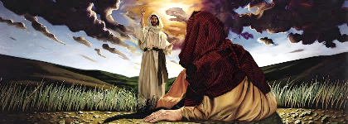
దాడికి ఆయుధాలు
“మా యుద్ధోపకరణములు శరీరసంబంధమైనవి కావుగాని, దేవుని యెదుట దుర్గములను పడద్రోయజాలినంత బలముకలవై యున్నవి.” (2 కోరింథీయులకు 10:4)
పౌలు తన లేఖల్లో కఠినంగా మాట్లాడినా, ఆయనను వ్యక్తిగతంగా చూసినప్పుడు పిరికివాడని, అసంభవం అని ఆరోపించారు. 10:10).
ఈ వాదనకు ప్రతిస్పందనగా, పౌలు ఒక లేఖలో ఉన్నట్లుగా వ్యక్తిగతంగా కఠినంగా ఉండగల సామర్థ్యాన్ని కలిగి ఉన్నాడని స్పష్టంగా సూచించాడు, కాని అతను "శరీర ఆయుధాలను" (అధికారవాదం, శారీరక శిక్ష లేదా స్వీయ ప్రశంస వంటివి) ఉపయోగించడానికి దిగజారిపోడు, కానీ "దేవునిలో శక్తివంతమైన" ఆయుధాలను మాత్రమే ఉపయోగిస్తాడు (2 కొరిం. 10:2-4).
ఈ "ఆయుధాలు" క్రీస్తు యొక్క వినయం మరియు సాత్వికతతో పనిచేయడం (మత్త. 11:29). కానీ యేసు చేసినట్లు (మత్త. 21:12-13), లేదా అవసరమైనప్పుడు స్పష్టంగా మాట్లాడటం (మత్త. 23:23-27) వంటి తప్పులకు వ్యతిరేకంగా స్థిరంగా నిలబడటం కూడా ఇందులో ఉన్నాయి.
పౌలు యొక్క అధికారం క్రీస్తు ద్వారా అతనికి ఇవ్వబడింది మరియు అతను దానిని ఎల్లప్పుడూ నిర్మించడానికి ఉపయోగిస్తాడు, నాశనం చేయడానికి కాదు (2 కొరి. 10:8).
Notes:
2 Corinthians 10:1-11

Slide 7






సరైన రక్షణ (2 కొరింథీయులు 10:12-18)
“ప్రభువు మెచ్చుకొనువాడే యోగ్యుడు గాని తన్ను తానే మెచ్చుకొనువాడు యోగ్యుడుకాడు.” (2 కోరింథీయులకు 10:18)
గ్రీకు తత్వవేత్తలు వారి నుండి నేర్చుకోవాలనుకునే విద్యార్థులకు పెద్ద మొత్తంలో డబ్బు వసూలు చేశారు. ఈ విద్యార్ధులను ఆకర్షించడానికి, వారు తమ జ్ఞానం, సామాజిక హోదా, లేదా వారిని తెలిసిన మరియు గౌరవించే ముఖ్యమైన వ్యక్తుల గురించి ప్రగల్భాలు పలికారు. కొరింథులో చొరబడిన అబద్ధ బోధకులు కూడా ఇదే పద్ధతిని అనుసరించారు (2 కొరిం. 10:12; 11:19-20).
Do not praise yourself
Let God praise us
కానీ పౌలు తన జ్ఞానాన్ని పంచుకోవడానికి డబ్బులు తీసుకోలేదు, అతను సిఫార్సు లేఖలను సమర్పించలేదు, మరియు అతను తన గురించి గర్వపడలేదు. [మార్చు] అతను తనను తాను ఎలా కాపాడుకోగలడు?
కొరింథీయులచేత అంగీకరించబడుటకు ముందుగా ఆయనను స్తుతించవలసిన అవసరమున్నట్లు కనబడుచున్నది. అయితే తనను తాను స్తుతించుకోవలసినది అతడు కాదు (సామె. 27:2). పౌలు తనను స్తుతించుటకు దేవుణ్ణి అనుమతించాడు (2 కొరి. 10:18).
మనం దేని గురించి గొప్పగా చెప్పుకోగలమో లేదా మనల్ని మనం స్తుతించుకోగలిగితే, అది దేవుణ్ణి తెలుసుకోవడం మరియు ఆయనకు విధేయత చూపడం (యిర్మీ. 9:24; 2కో. 10:17).
Notes:
2 Corinthians 10:12-18

Slide 8


అబద్ధ బోధకులతో వ్యవహరించడం

Slide 9





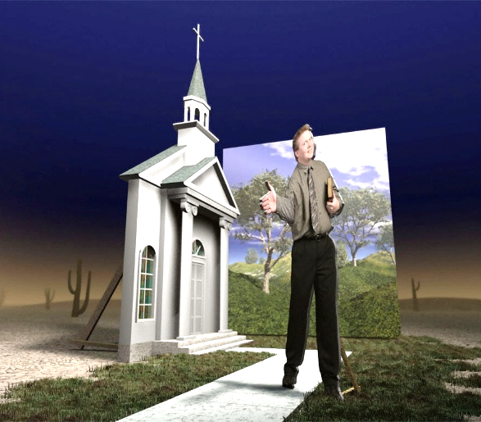
అపొస్తలులుగా మారువేషంలో ఉన్న మోసగాళ్ళు
“ఏలయనగా అట్టి వారు క్రీస్తుయొక్క అపొస్తలుల వేషము ధరించుకొనువారైయుండి, దొంగ అపొస్తలులును మోసగాండ్రగు పనివారునైయున్నారు.” (2 కోరింథీయులకు 11:13)
పౌలు క్రీస్తు వద్దకు స్వచ్ఛమైన చర్చిని తీసుకురావాలని కోరుకుంటాడు (2 కొరి. 11:2). కానీ చర్చి హవ్వలా మోసగించబడే ప్రమాదంలో ఉంది, మరియు యేసు యొక్క వధువు (2 కొరి. 11:3).
అసలు ప్రమాదం ఏమిటి? యేసు యొక్క “గొప్ప అపొస్తలులు” అని తమను తాము మెచ్చుకున్న యూదులు కొరింథుకి వచ్చి “మరొక యేసు,” “భిన్నమైన ఆత్మ,” మరియు “వేరే సువార్త” బోధించారు. (2 కొరిం. 11:4-5; గల. 1:8).
యేసును గురించిన ప్రసంగాలు చేయడం అంటే బైబిలులో వెల్లడించిన యేసును గురించిన ప్రసంగాలు చేయడం కాదు. వారి మాటలు అద్భుతంగా ఉండవచ్చు, కానీ సాతాను కూడా అద్భుతాలను ఎలా మాట్లాడాలో మరియు తనను తాను "కాంతి దేవదూతగా" ఎలా ప్రదర్శించాలో కూడా తెలుసు (2 కొరింథీయులు 11:14).
నిజ బోధకులు తమ చర్యల ద్వారా, మాటల ద్వారా 'క్రీస్తు సత్యమును' బోధిస్తారు (2 కొరిం. 11:9-10). కానీ అబద్ధ బోధకులు, కేవలం భక్తిని నటిస్తారు, అపొస్తలులుగా మారువేషంలో ఉన్న మోసపూరిత పరిచారకులు (2 కొరిం. 11:13-15).
Notes:
2 Corinthians 11:1-15

Slide 10




పౌలు మరియు అబద్ధ బోధకులు
“వారు హెబ్రీయులా? నేనును హెబ్రీయుడనే. వారు ఇశ్రాయేలీయులా? నేనును ఇశ్రాయేలీయుడనే. వారు అబ్రాహాము సంతానమా? నేనును అట్టివాడనే..” (2 కోరింథీయులకు 11:22)
పౌలు మరియు అబద్ధ బోధకుల మధ్య ఏ పోలికలు ఉన్నాయి? వారందరూ క్రైస్తవ మతంలోకి మారిన యూదులు (2 కొరి. 11:22).
వాటి మధ్య తేడాలు ఏమిటి? పౌలు యొక్క వెర్రితనం ఇక్కడ మొదలవుతుంది: "వారు క్రీస్తు సేవకులా? (నేను ఇలా మాట్లాడటం నా మనసు నుండి బయటపడ్డాను.) ⁇ (2 కొరిం. 11:23) అని బైబిలు చెప్తుంది. క్రీస్తు కొరకు బాధపడ్డానని ఇతరులు ప్రగల్భాలు పలికితే, పౌలు మరింత అర్హతగలవాడుః కొరడాలతో కొట్టబడ్డాడు; జైలు శిక్ష విధించబడ్డాడు; మరణంతో బెదిరించబడ్డాడు; రాళ్లతో కొట్టబడ్డాడు; సముద్రంలో ఓడ కూలిపోయింది; అన్ని రకాల ప్రమాదాలలో మునిగిపోయాడు; ఆకలి, దాహం, చలి, మరియు నగ్నత్వం అనుభవించాడు; చర్చిల కోసం నిరంతరం ఆందోళన చెందాడు (2 కొరిం. 11:23బి-29).
మరియు ఇక్కడ పౌలు యొక్క "వెర్రి" ముగుస్తుంది. క్రీస్తు కోసం తాను చేసిన పనుల గురించి ప్రగల్భాలు పలుకుతున్నట్టు అనిపించడం అతనికి ఇష్టం లేదు. క్రీస్తు తన కోసం చేసిన వాటిని గూర్చి ఆయన గర్వపడేవాడు (లేదా మహిమపడేవాడు).
అతని నిజమైన బలం అతని బలహీనతలో ఉంది, ఇది యేసుపై పూర్తిగా ఆధారపడటానికి అతన్ని నడిపించింది. 11:30-31; 12:6-10).
Notes:
2 Corinthians 11:16-31

Slide 11



స్వీయ-పరిశీలన మరియు విజయం
“మీరు విశ్వాసముగలవారై యున్నారో లేదో మిమ్మును మీరే శోధించుకొని చూచుకొనుడి; మిమ్మును మీరే పరీక్షించుకొనుడి; మీరు భ్రష్టులు కానియెడల యేసుక్రీస్తు మీలోనున్నాడని మిమ్మును గూర్చి మీరే యెరుగరా?” (2 కోరింథీయులకు 13:5)
పౌలు కొరింథును సందర్శించే సమయం సమీపిస్తోంది. అతను ఏమి కనుగొంటాడు మరియు అతను తదనుగుణంగా ఎలా వ్యవహరించాలి? (2 కొరిం. 13:1-2).
పౌలు మతపరమైన క్రమశిక్షణను బలవంతంగా అమలు చేయడానికి సిద్ధపడ్డాడుః పశ్చాత్తాపపడినవారిని పునరుద్ధరించడానికి, మరియు మొండి పట్టుదలగలవారిని శిక్షించడానికి.
అతని భయం ఏమిటంటే, వచ్చిన తర్వాత, అతను వారిని కలహాలలో మరియు వివిధ పాపాలలో కనుగొంటాడు. పశ్చాత్తాపం చెందని పాపుల కోసం ఏడ్వవలసి వస్తుందని అతను భయపడ్డాడు (2 కొరి. 12:20-21).
కావున, ఆ సమయము రాకముందే, కొరింథీయులు తమను తాము ఆలోచించుకొని పరిశీలించుకోవాలి (2 కొరిం. 13:5).
పౌలు, తన వంతుగా, వారు చెడు చేయడం మానేసి మంచి చేయమని, పరిపూర్ణులుగా ఉండాలని ప్రార్థించాడు (2 కొరిం. 13:7-9).
Notes:
2 Corinthians 11:16-31

Slide 12

“తప్పుడు బోధకుల ప్రభావానికి మరియు చీకటి ఆత్మల యొక్క భ్రాంతికరమైన శక్తి నుండి దేవుని ప్రజలు తమ రక్షణగా లేఖనాల వైపు మళ్లించబడ్డారు. సాతాను బైబిల్ యొక్క జ్ఞానం పొందకుండా నిరోధించడానికి సాధ్యమైన ప్రతి సాధనాన్ని ఉపయోగిస్తాడు; దాని సాదా మాటలు అతని మోసాలను బహిర్గతం చేస్తాయి. దేవుని పని యొక్క ప్రతి పునరుద్ధరణలో, దుష్ట యువకుడు ఇప్పుడు తన కార్యకలాపాలను మరింతగా పెంచడానికి ప్రయత్నిస్తున్నాడు. క్రీస్తుకు మరియు అతని అనుచరులకు వ్యతిరేకంగా జరిగిన చివరి పోరాటం […] పవిత్ర గ్రంథాల ద్వారా తప్ప వారి మధ్య తేడాను గుర్తించడం సాధ్యం కాదు, ప్రతి ప్రకటన మరియు ప్రతి అద్భుతం పరీక్షించబడాలి.”
ఎల్లెన్ జి. వైట్ (ది గ్రేట్ కాంట్రవర్సీ, పేజి 593)

